Slide 1


Slide 2

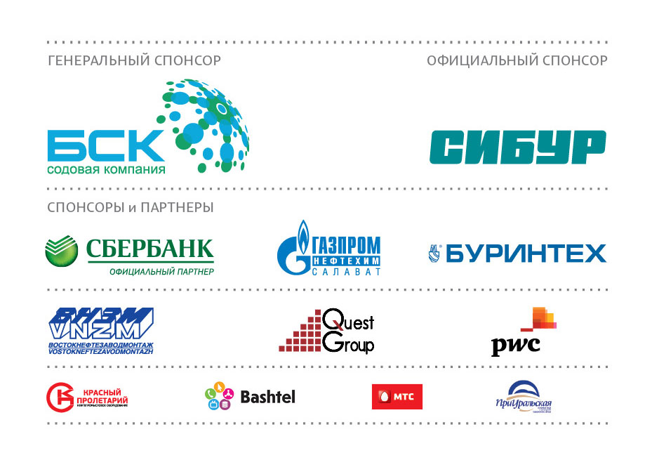
Компания «БУРИНТЕХ» - СПОНСОР пятого Международного форума "Большая химия"

Slide 3
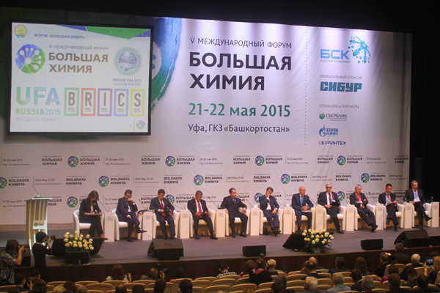
В столице Башкирии прошел пятый Международный форум "Большая химия", который вместе с уже открывшейся накануне выставкой "Газ. Нефть. Технологии" проходил в рамках председательства России в ШОС в 2014-2015 годах и объединении БРИКС в 2015 году.

Slide 4
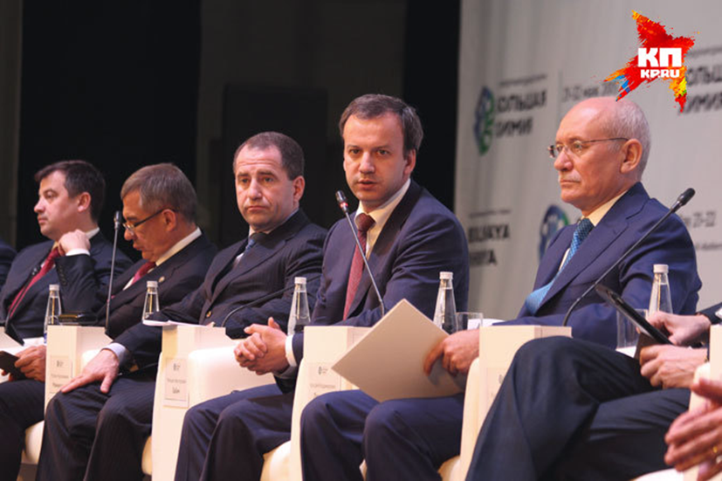
В работе форума приняли участие заместитель председателя Правительства России Аркадий Дворкович, полномочный представитель Президента РФ в ПФО Михаил Бабич, глава Республики Башкортостан Рустэм Хамитов, врио Президента Республики Татарстан Рустам Минниханов, заместитель министра энергетики РФ Кирилл Молодцов, заместитель министра промышленности и торговли РФ Сергей Цыб.

Slide 5
Проведение ежегодных форумов «Большая химия» способствует динамичному развитию ряда предприятий химической промышленности Башкирии, считает Рустэм Хамитов.
Также, по его словам, региону удалось собрать малый и средний бизнес в кластеры. «И это тоже результат наших обсуждений, внедрения в практику тех идей, которые разрабатывались на площадке форума», - добавил глава Башкирии.

Slide 6
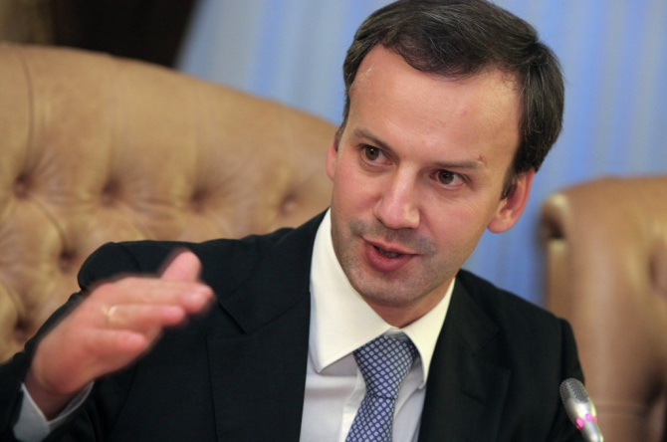
"Планы импортозамещения составлены, основные позиции понятны, - отметил заместитель председателя правительства России Аркадий Дворкович.
- Настало время формировать конкретные проекты, консорциумы и определить инструменты государственной поддержки".

Slide 7
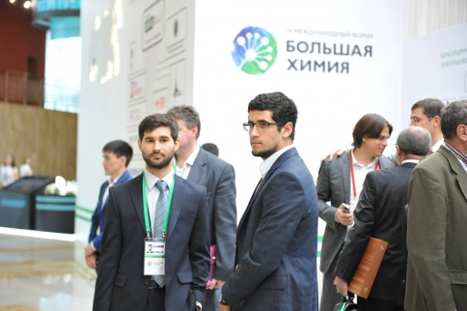
В этом году в форуме "Большая химия" приняли участие свыше 600 делегатов: руководители ведущих компаний нефтегазохимического комплекса России, представители бизнес-ассоциаций и органов власти, эксперты и ученые, представители Ирана, Афганистана, Китая, Индии, а также Германии, Великобритании, Казахстана, Киргизии, Белоруссии и Венесуэлы.

Slide 8
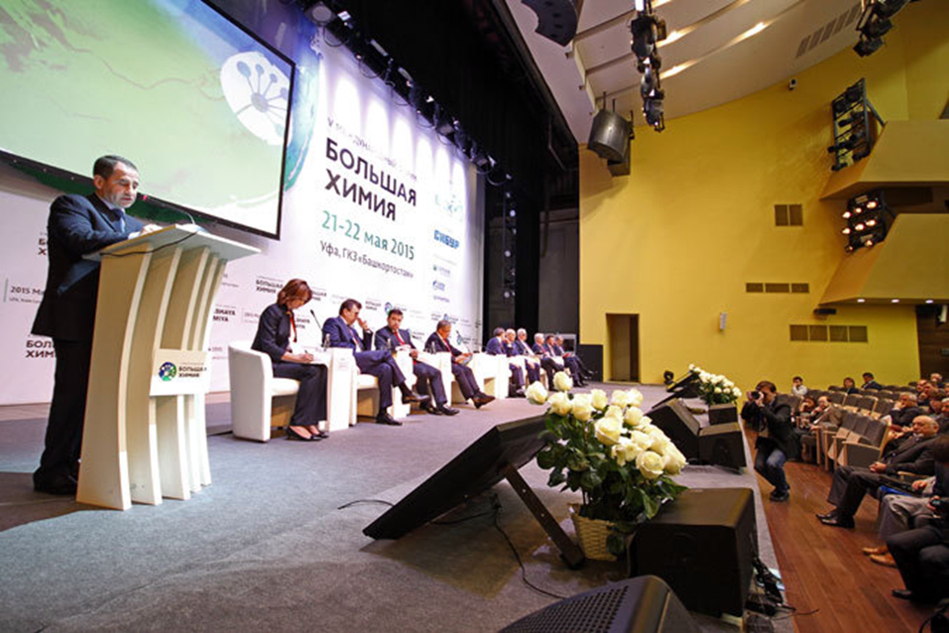
21 мая в рамках форума "Большая химия" руководители компании «БУРИНТЕХ» являлись участниками деловых приветственных мероприятий, официального открытия форума и пленарных заседаний.
22 мая сотрудники «БУРИНТЕХ» приняли участие в Стратегической сессии «Перспективная химия»: сотрудничество стран БРИКС и ШОС в химической отрасли, а также в итоговом пленарном заседании, где была принята резолюция форума и прошло закрытие «Большой Химии».

